Slide 1
机器学习简说
徐东

Slide 2
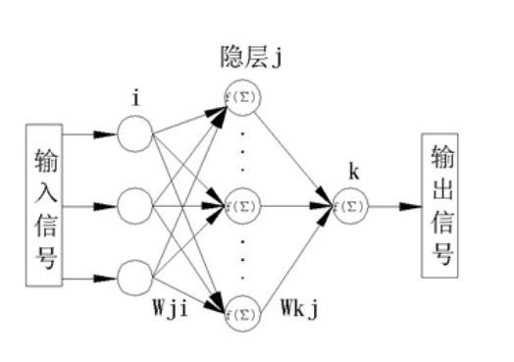
机器学习简史一
很久以前有一个科学家发明了单层感知机。并且用他解决了一些以前大家解决不了的问题。然后神经网络大火。很多政府和科学机构都投入了很多力量来研究这个东西。

Slide 3
机器学习简史二
过了一段时间，有个科学家使用严密的数学理论证明了单层感知机无法解决异或问题。（异或问题是逻辑计算中一种基础运算。）并且预言了即使为了解决异或问题增加了感知机的层数，那么为了训练这样的神经网络锁需要的计算量将会是无法接受的。结论就是神经网络就是个想法很好但无法实现的东西。神经网络的研究从此消沉了10年。

Slide 4
机器学习简史三
10年过去了，有两个科学家成功使用BP算法训练了多层神经网络。解决了多层的问题和训练的问题。那么神经网络就可以实现当初美好的想法了。从此神经网络的研究就变得活跃了起来，卷积神经网络，长短时记忆的递归神经网络，深度神经网络，对抗神经网络。
最后AlphaGo大战人类成为最强棋手。将神经网络的热度推向了高潮。

Slide 5
机器学习的旁支
在神经网络经历三起三落的时候，发展出了一些不是神经网络但是也有类似想法的算法。最有名的算是SVM（支持向量机算法）。这是一个非常高效，而且实践效果也非常好的算法。直到现在为止在很多地方都有广泛的应用。

Slide 6
机器学习的技术现状和未来
机器学习的技术现状：
语音识别
计算机视觉
自然语言处理
机器学习技术的未来：
加快学习速度
减小模型大小
从感知认知到理解决策
机器学习主要的应用行业：
游戏娱乐
金融
交通
服务

Slide 7
机器学习解决的是一个概率问题
确定性的问题：
输入用户名，密码之后是否可以登录。
1+1是否等于2
概率性的问题：
抛一枚均匀硬币，哪面朝上？
明天是否会下雨？
一个图片中是一个苹果？还是一个香蕉？

Slide 8
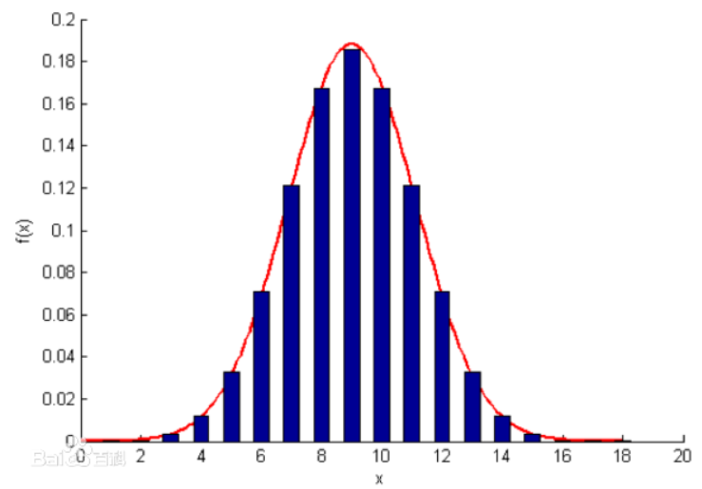

使用概率来解决问题的场景和规律
虽然我们不能确定一件事情是否一定会发生，但是我们可以预估一件事情发生或者不发生的概率。如果知道这些概率对我们也是非常有帮助的。
小概率事件很少发生，或者几乎不会发生的。
我们经常可以用平均值，最大值，最小值和方差来评估一个随机数的特征。
几乎所有的随机事件都是符合高斯分布（正态分布）的。
概率性发生的事件，我们常常可以找到影响事件发生概率的一些因素。

Slide 9
自然语言处理——拼音分割
场景描述：
用户连续输入了一串拼音，多个汉字的拼音之间没有使用空格或者别的分隔符分隔开。那么如何正确地分割用户输入的拼音呢？
问题分析：
这不是一个确定性的问题。
多个汉字之间没有使用明确的分隔符（空格或者单引号）。
汉语拼音也没有明确的规定某一个或者几个拼音字母一定是作为拼音结尾等等。
解决方法：
把所有汉字的拼音都列出来
统计每个拼音字母跟在另一个拼音字母后面的概率
将用户输入的连续拼音中连续出现概率很低的字母之间作为拼音的分割点

Slide 10
马尔科夫模型和隐马尔科夫模型
问题：
我们需要将几个连续的拼音转换为中文句子。但是一个拼音很多时候会对应很多个汉字。应该选择哪一个呢？
马尔科夫模型：
一句连续的话中的任意一个词语或者汉字和它前面已经出现的汉字是有关系的。
假设我们已经确定了第一个字，那么我们一般可以更具第一个字比较准确地推断出第二个字是什么。以此类推。
隐马尔科夫模型：
我们观测到了一批数据，这些数据好像不具备马尔科夫模型的特征。但是触发这些数据的原始数据确是具有马尔科夫特性的。这就是隐马尔科夫模型。
解决方法：
列出所有的汉字
统计每个汉字作为一个句子第一个字的概率。
统计每两个字连续出现的概率。

Slide 11
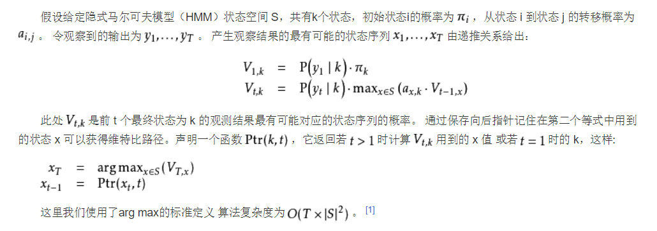
维特比算法——一种动态规划算法

Slide 12
运维小秘书——寻找句子之间的相似性
问题：
如何根据用户很随意的输入，找到用户想要知道的答案？
问题分析：
首先已经采集到了很多的一句话答案。
答案一般都是标准的，包含了这个问题和答案的独有关键字。
用户输入的问题虽然很随意，但是一般都是包含所需要答案的关键信息。
将用户输入的有效信息和答案进行相似性比对。最相似的认为就是答案。如果错了，那么用户自己就会调整输入，提供更多的独有信息来进一步获取更准确的答案。
解决方法：
将答案分词，并且计算每一个答案分词之后的句子向量。
将问题分词，计算问题的句子向量。
计算问题和所有答案之间的向量夹角。
夹角最小的就是所需要的答案。

Slide 13
句子的向量表示TF-IDF模型
每一个句子中每个词出现的概率是这个句子的特征。
一个词语在很多句子中都出现了，那么这个词语就不能用来区分不同的句子。
如果一个词语只在某一个或者某些很少的句子中出现，那么这个词语就可以用来作为不同句子区分的标准。

Slide 14
完

